Slide 1


Unità 8: Gesù finisce il Suo ministero pubblico
Studio 31:
Gesù promette inviare il Consolatore
(Giovanni 14.15-31)
20 maggio 2014
La Biblia Libro por Libro, CBP®
Iglesia Bíblica Bautista de Aguadilla

Slide 2

Contesto
Giovanni
  14.15-31

Slide 3

Versetto Chiave:
“Ma il Consolatore, lo Spirito Santo, che il Padre manderà nel mio nome, vi insegnerà ogni cosa e vi ricorderà tutto quello che vi ho detto.”
(Giovanni 14.26)

Slide 4
Abbozzo dello Studio
  L’altro Consolatore
  Giovanni 14.15-18
  La dimostrazione dell’amore
  Giovanni 14.19-24
Il lavoro del Consolatore
  Giovanni 14.25-26
La pace che Gesù dà
  Giovanni 14.27-31

Slide 5

L’altro Consolatore
Giovanni 14.15-18
5

Slide 6
L’altro Consolatore
Giovanni 14.15-18
«Se voi mi amate, osserverete i miei comandamenti; e io pregherò il Padre, ed Egli vi darà un altro consolatore, perché stia con voi per sempre, lo Spirito della verità, che il mondo non può ricevere perché non lo vede e non lo conosce. Voi lo conoscete, perché dimora con voi, e sarà in voi. Non vi lascerò orfani; tornerò da voi.»
(Giovanni 14.15–18)
6

Slide 7

L’altro Consolatore
Giovanni 14.15-18
14:15 Il Signore Gesù stava per lasciare i Suoi discepoli, e loro rimarrebbero pieni di dolore.
Come potrebbero loro esprimere il loro amore per Lui?
La risposta era, osservando i Suoi comandamenti.
7

Slide 8
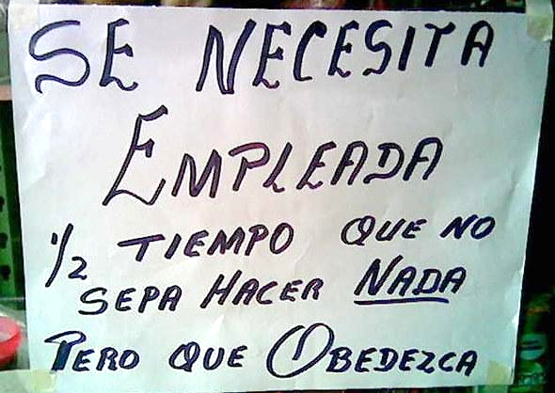
L’altro Consolatore
Giovanni 14.15-18
Non per lacrime, se non per obbedienza.
I comandamenti del Signore sono le istruzioni che Lui ci ha date nei Vangeli, cosí come nel resto del NT.
C’è bisogno di un’impiegata a tempo parziale che non sappia fare niente, ma che obbedisca.
8

Slide 9
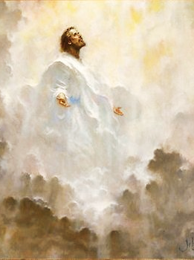
L’altro Consolatore
Giovanni 14.15-18
La parola Consolatore (Paracleto) significa uno chiamato accanto a un altro per aiutare.
SI traduce anche come avvocato (1 Giovanni 2:1).
Il Signore Gesù è il nostro Avvocato e Aiutante, e lo Spirito Santo è un altro Aiutante —non altro di una classe differente, bensí altro di natura simile—.
9

Slide 10

L’altro Consolatore
Giovanni 14.15-18
Lo Spirito Santo sarà con i credenti per sempre.
Nel AT, lo Spirito Santo veniva sugli uomini in diversi tempi, ma spesso li lasciava di nuovo.
Allora verrebbe e rimarrebbe per sempre.
10

Slide 11
L’altro Consolatore
Giovanni 14.15-18
La parola parakletos [παράκλητος] vuole dire: “uno chi è chiamato a essere al fianco” di un altro.
Gesù aggiunge aspetti addizionali della funzione del parakletos: In 14:16, 17 è lo “Spirito della verità” che rende testimonianza di Cristo; e in 16:7 afferma che lo Spirito verrà quando Lui se ne sia andato dal Padre.
Lo Spirito Santo è la presenza constante di Cristo per aiutare, illuminare, rafforzare, ed esortare il credente.
11

Slide 12
L’altro Consolatore
Giovanni 14.15-18
La funzione dello Spirito Santo è di riempire una persona con quel Spirito di potere e di coraggio che gli daranno la capacità per affrontare trionfalmente la vita.
Il termine “parakletos” si può trovare meglio in questi cinque termini: Avvocato, Intercessore, Aiutante, Consolatore e Consigliere.
12

Slide 13

L’altro Consolatore
Giovanni 14.15-18
14:17 Lo Spirito Santo viene chiamato lo Spirito della verità perché il Suo insegnamento è vero e glorifica Cristo, che è la verità.
Il mondo non può ricevere lo Spirito Santo perché non lo può vedere.
Gli increduli vogliono vedere prima di credere —anche se credono nel vento e l’elettricità, nonostante che non possano vederli—.
13

Slide 14

L’altro Consolatore
Giovanni 14.15-18
Gli inconvertiti non conoscono né comprendono lo Spirito Santo.
Si può che li convinca di peccato, e però non conoscono che è Lui. I discepoli conoscevano lo Spirito Santo.
Avevano conosciuto la Sua opera nelle loro proprie vite e lo avevano visto operare per mezzo del Signore Gesù.
14

Slide 15
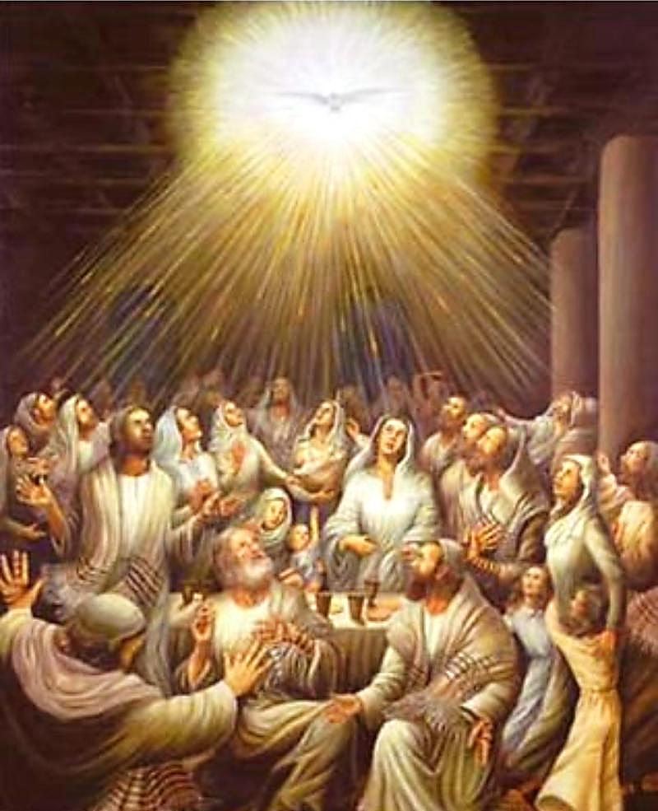
L’altro Consolatore
Giovanni 14.15-18
«dimora con voi, e sarà in voi.»
Prima di Pentecoste, lo Spirito Santo veniimorava con loro.
Ma da Pentecoste, quando qualcuno crede nel Signore Gesù, lo Spirito Santo prende il Suo posto nella vita di quell’uomo per sempre.
15

Slide 16
L’altro Consolatore
Giovanni 14.15-18
La preghiera di Davide, «non togliermi il tuo santo Spirito.», non sarebbe appropriata nell’attualità.
Lo Spirito Santo è mai togliato di nessun credente, anche se possa essere contristato, spento o ostacolato.
16

Slide 17
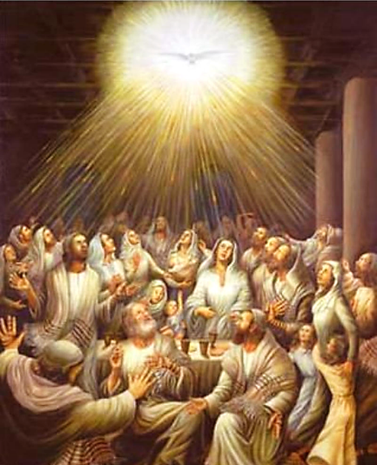
L’altro Consolatore
Giovanni 14.15-18
14:18 Il Signore non lascerebbe orfani, o desolati, i Suoi discepoli.
Lui verrebbe di nuovo da loro.
In un certo senso, ritornò da loro dopo la Sua resurrezione, ma è dubitabile che sia questo ciò che significa qui.
In un altro senso, ritornò da loro nella Persona dello Spirito Santo nel giorno di Pentecoste.
17

Slide 18
L’altro Consolatore
Giovanni 14.15-18
Questo ritorno spirituale è il vero senso qui.
«Ci fu qualcosa in Pentecoste che lo ha reso un ritorno di Gesù.»
In un terzo senso, Lui ritornerà letteralmente dai discepoli alla fine di questa era, quando porti i Suoi scelti all’abitazione celestiale.
18

Slide 19
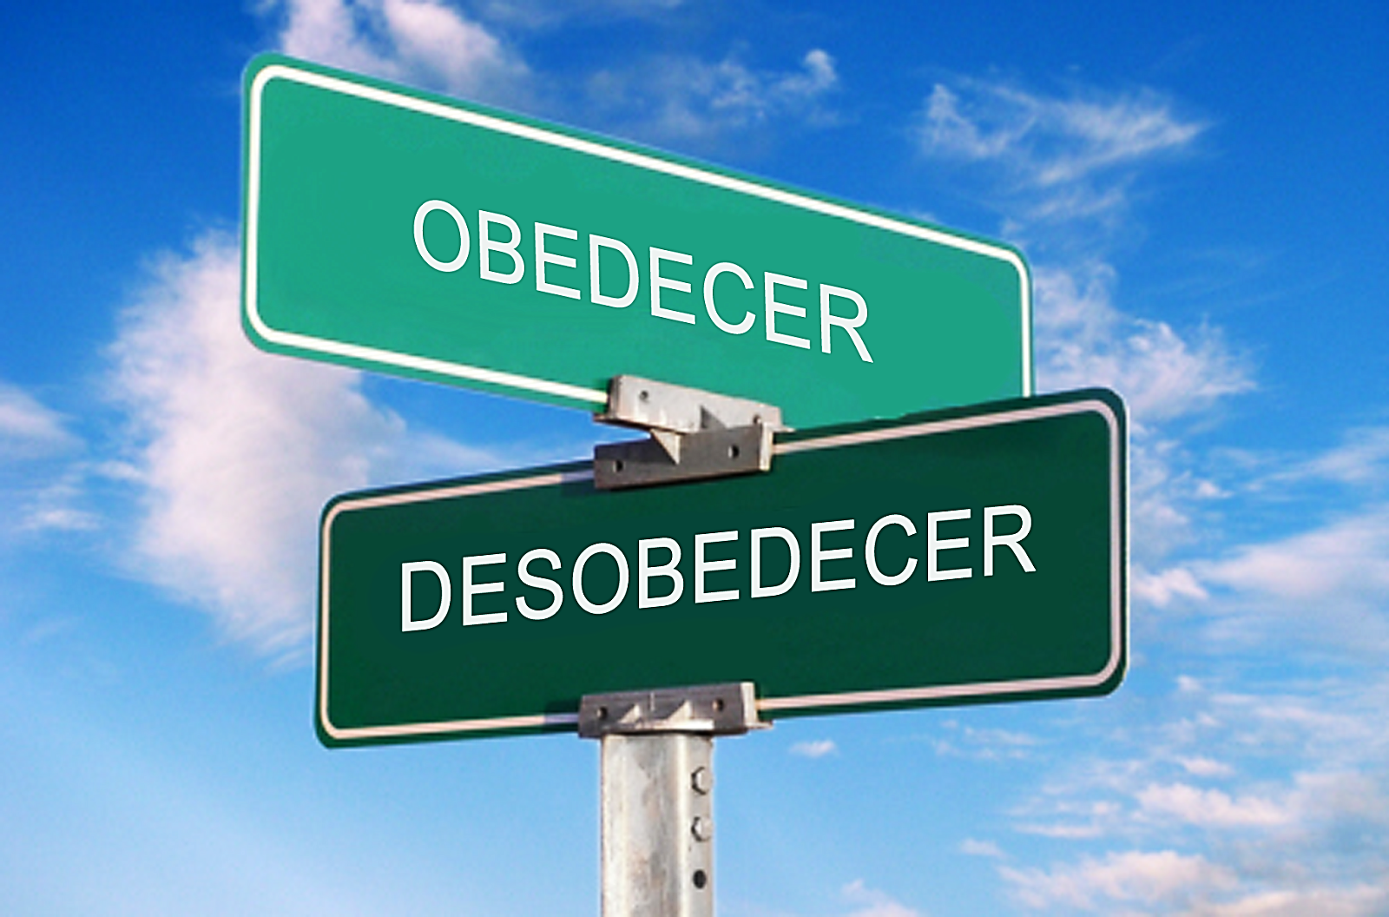
La dimostrazione dell’amore
Giovanni 14.19-24
19

Slide 20
La dimostrazione dell’amore
Giovanni 14.19-24
«Ancora un po', e il mondo non mi vedrà più; ma voi mi vedrete, perché io vivo e voi vivrete. In quel giorno conoscerete che io sono nel Padre mio, e voi in me e io in voi. Chi ha i miei comandamenti e li osserva, quello mi ama; e chi mi ama sarà amato dal Padre mio, e io lo amerò e mi manifesterò a lui». Giuda (non l'Iscariota) gli domandò: «Signore, come mai ti manifesterai a noi e non al mondo?» Gesù gli rispose: «Se uno mi ama, osserverà la mia parola; e il Padre mio l'amerà, e noi verremo da lui e dimoreremo presso di lui. Chi non mi ama non osserva le mie parole; e la parola che voi udite non è mia, ma è del Padre che mi ha mandato.»
(Giovanni 14.19–24)
20

Slide 21
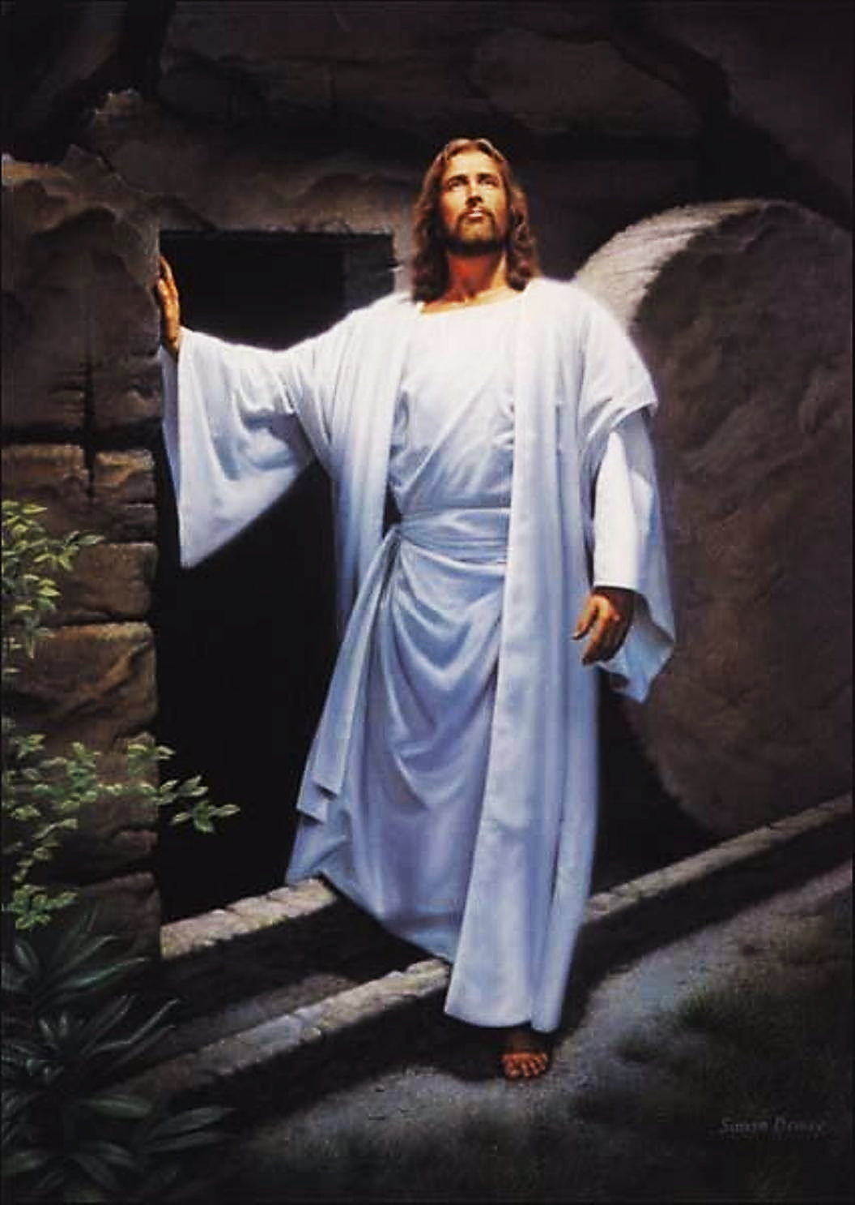
La dimostrazione dell’amore
Giovanni 14.19-24
14:19 Nessun incredulo vide il Signore Gesù dopo la Sua sepoltura.
Dopo la Sua resurrezione, fu visto solo da coloro che lo amavano.
Ma persino dopo la Sua ascensione, i Suoi discepoli seguivano vedendolo per la fede.
Questo è indubbiamente quello che vuole dire «ma voi mi vedrete».
21

Slide 22
La dimostrazione dell’amore
Giovanni 14.19-24
Anche se dopo il mondo non potrebbe vederlo più, i Suoi discepoli sí potrebbero.
«Perché io vivo, … e voi vivrete.»
Qui Lui anticipa la Sua vita in resurrezione. Sarebbe il regalo della vita per tutti quelli che si fidassero di Lui.
Sebbene morissero, resusciterebbero per non moriré di nuovo.
22

Slide 23
La dimostrazione dell’amore
Giovanni 14.19-24
14:20 «In quel giorno» si riferisce di nuovo probabilmente l’abassamento dello Spirito Santo.
Lui istruirebbe i credenti nella verità di che così come c’era un vincolo vitale fra il Figlio el il Padre, così ci sarebbe un’unione meravigliosa di vita e scopi fra Cristo e i Suoi santi.
23

Slide 24
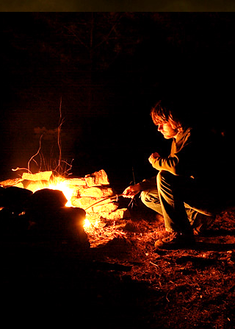
La dimostrazione dell’amore
Giovanni 14.19-24
È difficile spiegare come Cristo è nel credente e il credente è allo stesso tempo in Cristo.
La illustrazione usuale è quella di un attizzatoio nel fuoco.
L’attizzatoio non è soltanto nel fuoco, se non che il fuoco è nel attizzatoio.
Ma questo non racconta tutta la verità.
24

Slide 25
La dimostrazione dell’amore
Giovanni 14.19-24
Cristo è nel credente nel senso di che la Sua vita è comunicata a colui.
In realtà dimora nel credente per mezzo dello Spirito Santo.
Il credente è in Cristo nel senso di trovarsi davanti a Dio in tutto il merito della Persona e opera di Cristo.
25

Slide 26
La dimostrazione dell’amore
Giovanni 14.19-24
14:21 La vera prova del amore che uno ha per il Signore è l’obbedienza ai Suoi comandamenti.
È inutile parlare di amarlo se non vogliamo obbedirgli.
In un senso, il Padre ama tutto il mondo.
26

Slide 27
La dimostrazione dell’amore
Giovanni 14.19-24
Ma Egli ha un amore speciale per coloro che amano Suo Figlio.
Questi sono anche amati da Cristo, e Lui sui lascia conoscere da loro di un modo speciale.
Quanto più amiamo il Salvatore, tanto meglio lo conosceremo.
27

Slide 28
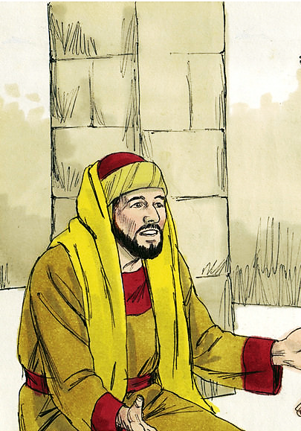
La dimostrazione dell’amore
Giovanni 14.19-24
14:22 Il Giuda menzionato qui aveva la sfortuna di avere lo stesso nome del traditore.
Ma lo Spirito di Dio lo distingue gentilemente dell’Iscariota.
Non poteva lui comprendere come il Signore potrebbe apparire ai discepoli senza essere anche visto dal mondo.
28

Slide 29
La dimostrazione dell’amore
Giovanni 14.19-24
È indubitabile che pensaba nell’arrivo del Signore come la di un Re vincitore o un eroe popolare.
Non capiva che il Signore si manifesterebbe ai Suoi di una maniera spirituale. a
Lo vedrebbero per fede per mezzo della Parola di Dio.
29

Slide 30
La dimostrazione dell’amore
Giovanni 14.19-24
Attraverso lo Spirito di Dio,, possiamo veramente conoscere meglio Cristo oggi di come i Suoi discepoli lo avevano conosciuto quand era nella terra.
Quando era qui, quelli che erano nelle prime file erano più vicini di quelli che erano indietro.
30

Slide 31
La dimostrazione dell’amore
Giovanni 14.19-24
Invece, nel nostro tempo, per la fede, ognuno di noi può godere della più accattivante comunione con Lui.
La risposta di Cristo a Giuda mostra che le manfestazioni promesse ai Suoi seguaci individuali sono connesse con la Parola di Dio.
31

Slide 32
La dimostrazione dell’amore
Giovanni 14.19-24
La obbedienza alla Parola avrà come risultato l’arrivo e dimora del Padre e del Figlio.
32

Slide 33
La dimostrazione dell’amore
Giovanni 14.19-24
14:23 Se qualcuno ama veramente il Signore, salverà il Suo insegnamento completo, non solo comandamenti isolati.
Il Padre ama coloro che sono disposti a obbedire a Suo Figlio senza dubbi né reserve.
Il Padre e il Figlio sono specialmente vicini a questi cuori amorevoli e obbedienti.
33

Slide 34
La dimostrazione dell’amore
Giovanni 14.19-24
14:24 Gesu ha mostrato ripetutamente che le due proposizioni che seguono sono vere:
  (a) Chi mi ama osserverà le mie parole.
  (b) Chi osserva le mie parole mi ama.
  Segue logicamente che “Chi non mi ama non osserva le Mie parole”.
34

Slide 35
La dimostrazione dell’amore
Giovanni 14.19-24
Rifiutare i precetti di Cristo è qualcosa molto grave, perché:
(a) Tale persona non rifiuta la parola di un semplice uomo bensì di Dio (Padre e Figlio sono uno in essenza)
(b) Il Signore non si manifesterà nel suo amore a una persona così.
35

Slide 36
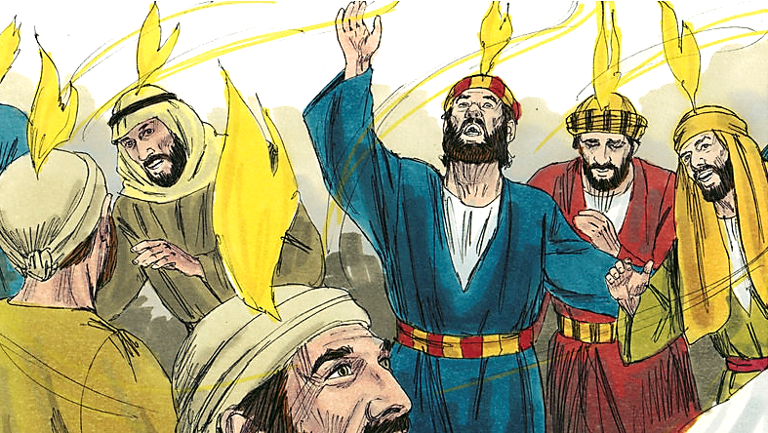
Il lavoro del Consolatore
Giovanni 14.25-26
36

Slide 37
Il lavoro del Consolatore
Giovanni 14.25-26
«Vi ho detto queste cose, stando ancora con voi; ma il Consolatore, lo Spirito Santo, che il Padre manderà nel mio nome, vi insegnerà ogni cosa e vi ricorderà tutto quello che vi ho detto.» (Giovanni 14.25–26)
37

Slide 38
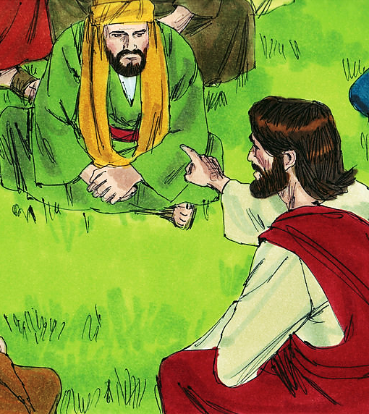
Il lavoro del Consolatore
Giovanni 14.25-26
14:25 Mentre era con loro, il nostro Signore insegnò ai discepolo in una certa misura.
Non poteva rivelargli più verità perché non potrebbero averlo assorbito.
38

Slide 39
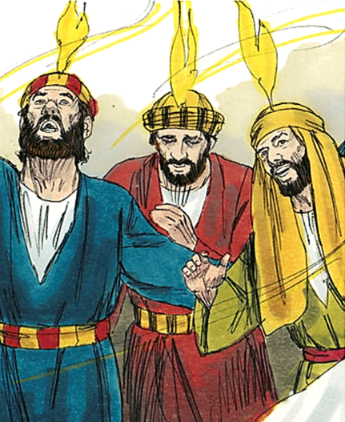
Il lavoro del Consolatore
Giovanni 14.25-26
14:26 Ma lo Spirito Santo rivelerebbe a loro di più.
Lui fu inviato dal Padre nel nome di Cristo nel giorno di Pentecoste.
Lo Spirito venne in nome Cristo nel senso di che cenen a rappresentare gli interessi di Cristo sulla terra.
39

Slide 40
Il lavoro del Consolatore
Giovanni 14.25-26
Non venne per glorificarsi egli stesso bensì per portare gli uomini e le donne al Salvatore. “vi insegnerà ogni cosa ”, disse il Signore.
Ha fatto questo prima per mezzo del ministero parlato degli apostoli; dopo, per la Parola scritta da Dio che abbiamo oggi.
40

Slide 41
Il lavoro del Consolatore
Giovanni 14.25-26
Lo Spirito Santo ci ricorda tutto quello che il Salvatore ci ha insegnato.
Infatti, il Signore Gesù sembra avere presentato in forma fondamentale tutto l’insegnamento che viene sviluppato nel resto del NT dallo Spirito Santo.
41

Slide 42

La pace che Gesù dà
Giovanni 14.27-31
42

Slide 43
La pace che Gesù dà
Giovanni 14.27-31
Vi lascio pace; vi do la mia pace. Io non vi do come il mondo dà. Il vostro cuore non sia turbato e non si sgomenti. Avete udito che vi ho detto: "Io me ne vado, e torno da voi"; se voi mi amaste, vi rallegrereste che io vada al Padre, perché il Padre è maggiore di me. Ora ve l'ho detto prima che avvenga, affinché, quando sarà avvenuto, crediate. Io non parlerò più con voi per molto, perché viene il principe di questo mondo. Egli non può nulla contro di me; ma così avviene affinché il mondo conosca che amo il Padre e opero come il Padre mi ha ordinato. Alzatevi, andiamo via di qui.
(Giovanni 14.27–31)
43

Slide 44

La pace che Gesù dà
Giovanni 14.27-31
Quanta pace necessitavano i discepoli!
La pace che Cristo dà non è quella del mondo, e non la dà della maniera che il mondo la dà neanche.
La pace del mondo è superficiale e temporaneo; mentre che la pace di Cristo giace molto profondo nel cuore, soddisfà e rimanerà per sempre.
44

Slide 45
La pace che Gesù dà
Giovanni 14.27-31
Il mondo offre pace attraverso i mezzi esterni; Cristo dà pace che rimane nel cuore.
I psicologi parlano della «pace mentale», ma Cristo, mediante la Sua morte, resurrezione e ascensione, dà «pace con Dio» (Romani 5.1).
Filippesi 4.4–9 abbozza come il credente può avere la pace con Dio.
45

Slide 46
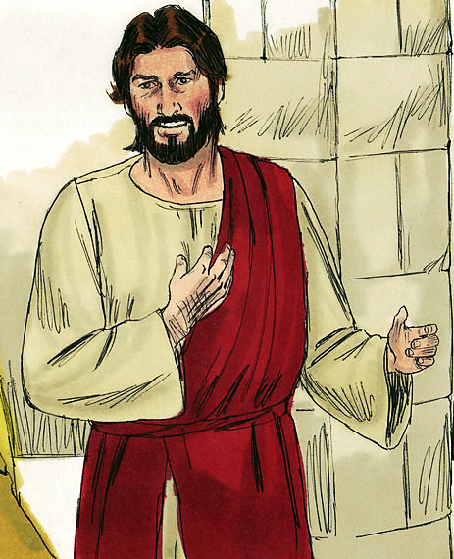
La pace che Gesù dà
Giovanni 14.27-31
«Il Padre è maggiore di me» (v. 28) si riferisce ai giorni della Sua vita terrestre.
Come Figlio di Dio è uguale al Padre; come Figlio dell’Uomo in un corpo umano, fu obbediente al Padre che gli diede le Sue parole e opere (14.10, 24).
46

Slide 47
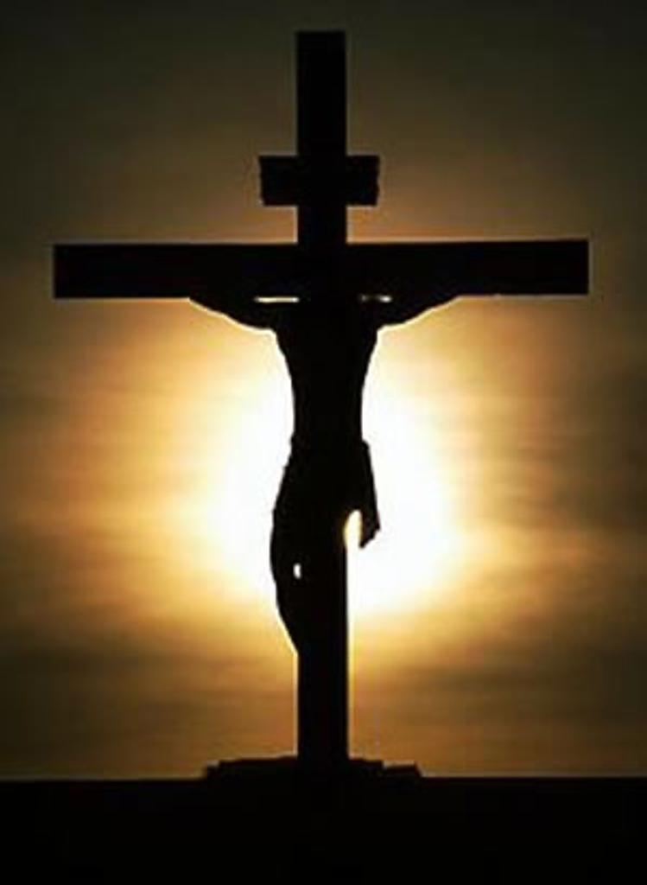
La pace che Gesù dà
Giovanni 14.27-31
Al morire nella croce e tornare al cielo, Cristo sconfisse Satana (v. 30), chi è l’autore della confusione e irrequietezza.
Perché i discepoli non pensassero che la Sua morte fosse stata una tragedia o un errore, Cristo gli asicura nel versetto 31 che la croce è una prova di amore per il Padre.
Lui morì perché il Padre lo comendò e per questo venne a fare la volontà del Padre.
47

Slide 48

Aplicazioni
Non siamo da soli.
  Dio ha promesso essere in noi e con noi per mezzo della presenza dello Spirito Santo, presenza che opera coordinata con il ministero della Trinità.
48

Slide 49
Aplicazioni
Una presenza che rassicura.
  La presenza dello Spirito Santo nel credente si può sentiré con la tranquilità che Lui ci può dare, perché è una presenza di conforto, incoraggiamento, forza e desiderio di seguire avanti in servizio alla Sua volontà.
49

Slide 50
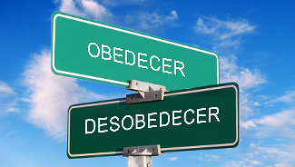
Aplicazioni
Amare è obbedire.
  La maniera più sublime di dimostrare l’amore è una obbedienza a tutti i comandamenti che ni ha lasciato Gesù.
  Amare Dio è obbedirgli e obbedire a Dio è amarlo.
  Non c’è un altro camino per dimostrargli il nostro amore.
50

Slide 51
Bibliografia
Carson, D., France, R., Motyer, J., & Wenham, G. (2000, c1999). Nuevo comentario Bíblico : Siglo veintiuno (electronic ed.) (Lc 6.20-26). Miami: Sociedades Bı́blicas Unidas.
Douglas, J.D. Nuevo Diccionario Bíblico : Primera Edición. Miami: Sociedades Bíblicas Unidas, 2000.
LBLA Mapas, electronic ed. La Habra, CA: Foundation Publications, Inc., 2000.
Lockward, Alfonso. Nuevo Diccionario De La Biblia. Miami: Editorial Unilit, 2003.
Mapas De La Biblia Caribe, electronic ed. Nashville: Editorial Caribe, 2000, c1998.
Martínez, Mario, et al, eds. El Expositor Bíblico: La Biblia, Libro por Libro, Maestros de jóvenes y Adultos, Volumen 2, 5nta Ed. El Paso, Texas: Casa Bautista de Publicaciones, 2007, c1995.
Nelson, Wilton M. y Juan Rojas Mayo, Nelson Nuevo Diccionario Ilustrado De La Biblia, electronic ed. Nashville: Editorial Caribe, 2000, c1998.
Vine, W.E. Vine Diccionario Expositivo De Palabras Del Antiguo Y Del Nuevo Testamento Exhaustivo, electronic ed. Nashville: Editorial Caribe, 2000, c1999.
Walvoord, J. F., & Zuck, R. B. (1996). El conocimiento bíblico, un comentario expositivo: Antiguo Testamento, tomo 1: Génesis-Números (125). Puebla, México: Ediciones Las Américas, A.C.
Carro, D., Poe, J. T., Zorzoli, R. O., & Editorial Mundo Hispano (El Paso, T. (1993-). Comentario bı́blico mundo hispano Exodo (1. ed.) (26). El Paso, TX: Editorial Mundo Hispano.
Wiersbe, W. W. (1995). Bosquejos expositivos de la Biblia: Antiguo y Nuevo Testamento (electronic ed.). Nashville: Editorial Caribe.
MacDonald, W. (2004). Comentario Bíblico de William MacDonald: Antiguo Testamento y Nuevo Testamento (46). Viladecavalls (Barcelona), Espa±a: Editorial CLIE. φ
Platt, Alberto T. Estudios Bı́blicos ELA: Para que creáis (Juan). Puebla, Pue., México: Ediciones Las Américas, A. C., 1995. Print.
Gillis, C. (1991). El Antiguo Testamento: Un Comentario Sobre Su Historia y Literatura, Tomos I-V (╔x 14.21). El Paso, TX: Casa Bautista De Publicaciones.
Hendriksen, William. Comentario al Nuevo Testamento: El Evangelio según San Juan. Grand Rapids, MI: Libros Desafío, 1981. Print.
Bartley, James et al. Comentario bı́blico mundo hispano: Juan. 1. ed. El Paso, TX: Editorial Mundo Hispano, 2004. Print.
  http://www.dsmedia.org/resources/illustrations/sweet-publishing/john
51
Notes:
51

Slide 52

Gesù, La Vera Vite
(Giovanni 15.1 – 16.24)
27 maggio 2014
(Colui che dimora in me..., porta molto frutto)
Prossimo Studio
La Biblia Libro por Libro, CBP®
Iglesia Bíblica Bautista de Aguadilla

Slide 53


